Slide 1
紀錄及繪製圖表
應用範例

Slide 2
課程大綱
應用需求
標準化數據輸入
數據呈現
數據資料標準化

Slide 3
應用需求
將收集的資料圖表呈現
如曲線圖
資料
體溫、動作之三軸加速度、心電圖等
不限於健康醫療資料
如人口、股價、經濟成長等資料

Slide 4
標準化數據輸入
參考 FHIR observation，包含:
受測者、量測裝置、量測時間..
量測所得數據
數值型態及單位

Slide 5
數據呈現
X 軸: 時間 Y軸: 數值
如年齡體重變化
[{"age":1,"weight":7},
{"age":2,"weight":10},
{"age":3,"weight":13},
{"age":7,"weight":20},
{"age":12,"weight":28}]
徵求同學挑戰繪製出圖表

Slide 6
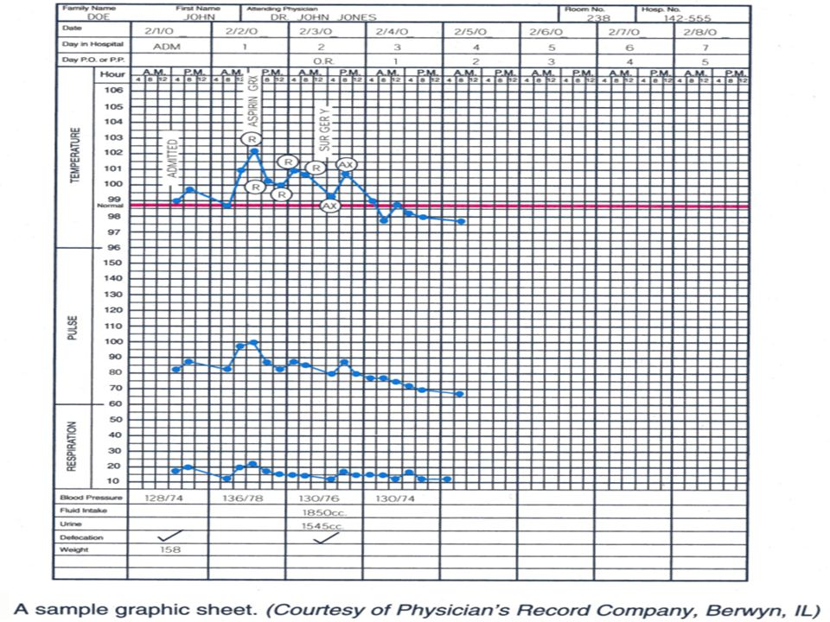
延伸應用範例 Temperature Pulse Respiration TPR chart

Slide 7
HTML5 canvas 繪製圖表分析
座標軸
往右為正，canvas x 對應到時間 t、年齡 t
往下為正，canvas y 對應到數值 v
座標原點
Canvas (x0,y0) : 左上角
圖表 (t0,v0) 對應到 canvas 上某一點 (xm0, ym0)
像素間隔(pixel spacing)與實際數值單位換算
dt= a Px，dv= b Py.
Px, Py 對應到每個像素之 x,y 間隔
dt ,dv 為時間及數值單位，a,b 為換算比例

Slide 8
體溫表單設定條件
一般體溫範圍 35.6-39.6 攝氏度，圖表需顯示一周的體溫紀錄
畫布大小 width= 1400, height= 800
則可設洽當的數值換算比例:
1 day = 200 px, 1 攝氏度= 200 py, 圖表原點 (周一早上 0 點，35.6 度) 對應到 canvas (0,800)
若以小時(hr)為單位，一周共 7 * 24 hr，周一早上零時為基準點之 t hr。如週二早上八點為 24*1 + 8= 32 hr
初步練習:
請算出週三晚上十點量測體溫 38 度對應的座標點
若下一個量測資料為週四凌晨兩點體溫 38.5 度，請劃出這兩點所連直線

Slide 9
練習二
請基於 FHIR 規範上傳某個人的體溫紀錄
透過 FHIR API 向 FHIR server 調閱這個人本周的體溫紀錄
http://hapi.fhir.org/baseR4/Observation?subject=1921073
以折現圖呈現體溫
以表格呈現體溫紀錄

